Slide 1
色散介质FDTD的Matlab实现
制作人：王石龙

Slide 2
研究背景
许多介质的介电常数或其它本构参数是随频率变化的，例如等离子体、水、生物肌体组织和雷达吸波材料等，称为色散介质。
因为色散介质的本构参数随频率变化，因此在利用FDTD方法时需要对介电常数等本构参数进行差分。
以等离子体为例，研究色散介质的FDTD算法。

Slide 3
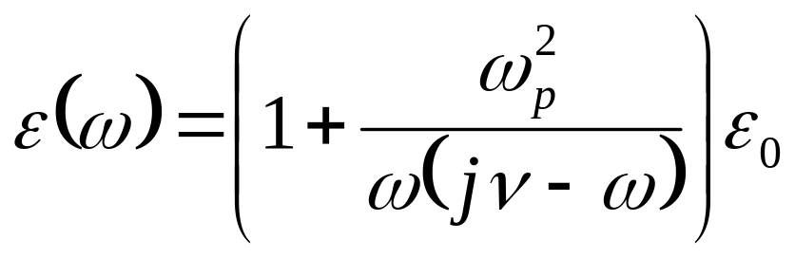
等离子体介电常数ε(ω)
当入射电磁波的电场为时谐场时，根据郎之万方程，可以得到等离子体介电常数为

Slide 4
FDTD算法
时域有限差分法是直接由麦克斯韦方程对电磁场进行计算机模拟的数值分析方法，近年来被迅速地应用在多个领域。
FDTD 法对电场 E和磁场H分量在空间和时间上采用交替抽样的离散方式，每一个 E（或 H）场分量周围有四个 H（或 E）场分量环绕，应用这种离散方式将含时间变量的麦克斯韦旋度方程转化为一组差分方程，并在时间轴上逐步推进地求解空间电磁场。

Slide 5
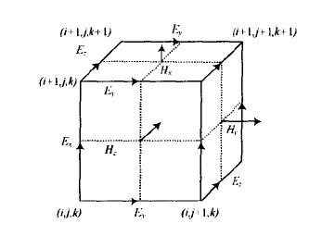
FDTD算法
算法原理：不仅在三维空间对场量离散，而且在时间轴上也对场量离散，并且用差分代替微分，得到麦克斯韦方程在一定边值与初值条件下的近似解。
Yee元胞

Slide 6
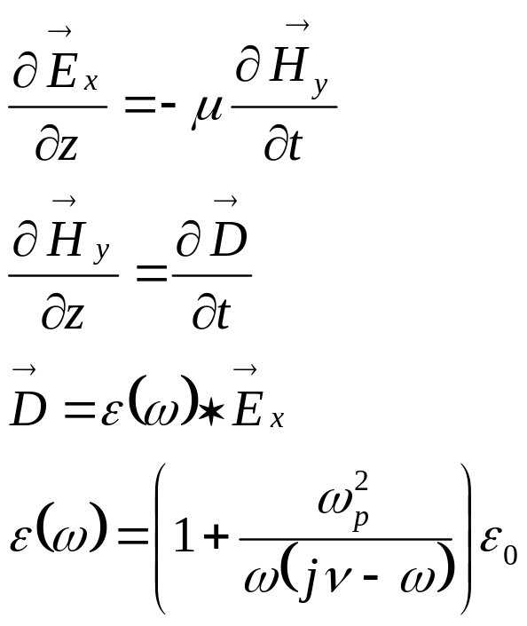
FDTD在一维条件下的情形
此时为TEM模，仅有Ex，Hy

Slide 7
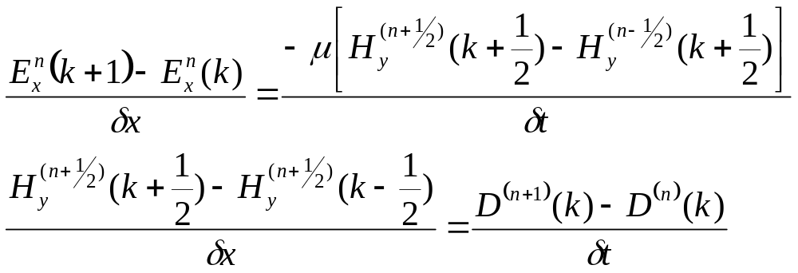
FDTD差分方程

Slide 8
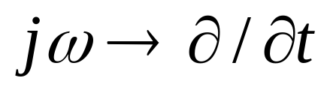
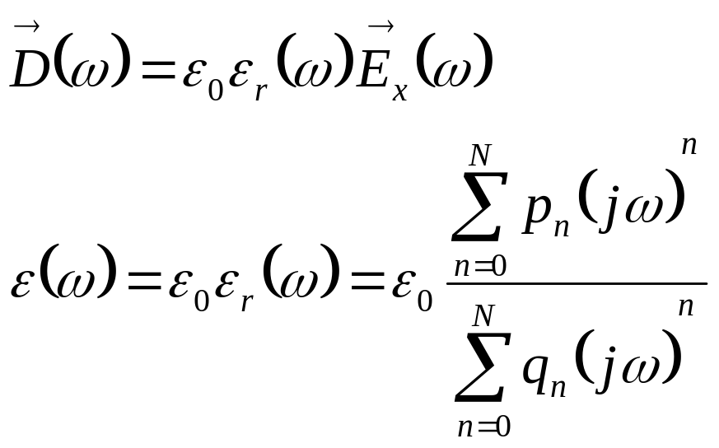
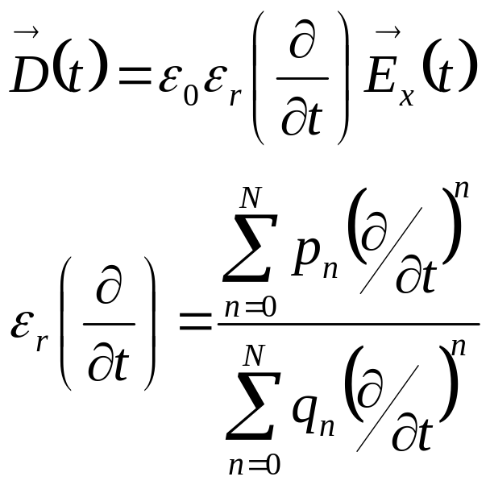
色散介质的Z变换分析方法
频域本构关系： 时域本构关系：

Slide 9
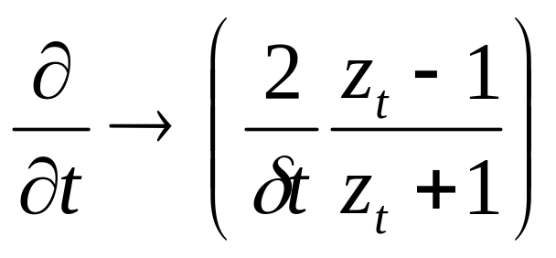
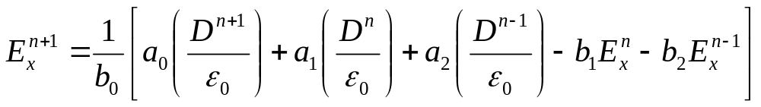
色散介质的Z变换分析方法
时域到Z域：
其中Z_{t}为移位算子，转化为差分方程，即可得到：

Slide 10
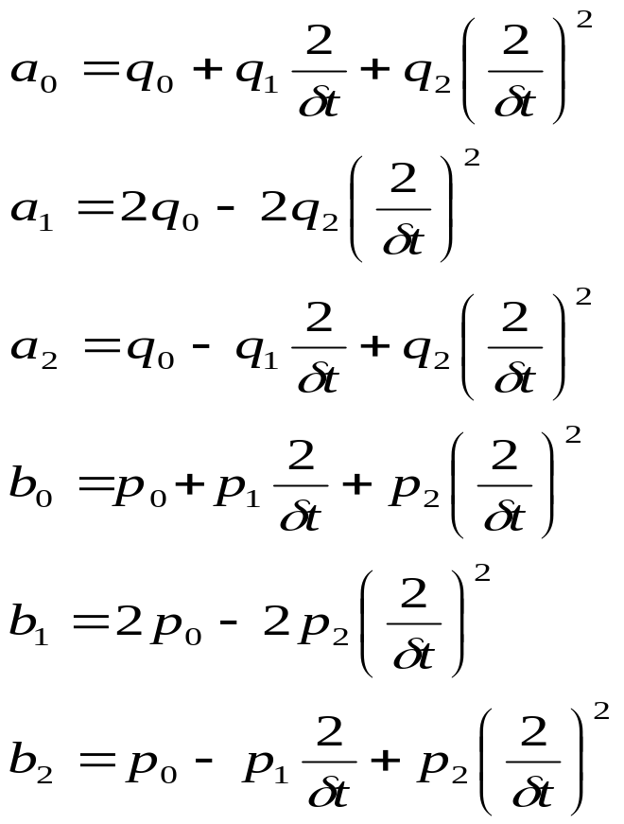
色散介质的Z变换分析方法
其中，

Slide 11
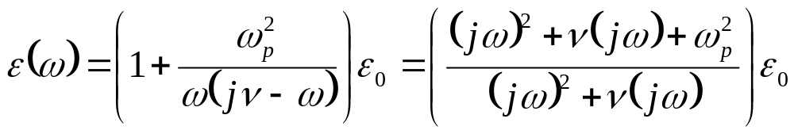
色散介质的Z变换分析方法
对于等离子体来说，
故我们可得，p₀=ω_{p}²， p₁=q₁=ν， p₂=q₂=1，将上述各值代入即可得到a₀、a₁、a₂、b₀、b₁、b₂，进而可得D与E_{x}的差分关系式。

Slide 12
Matlab程序实现
clear;
%%%%%%%%%%%%%%%%系统参数
TimeT=6000;%迭代次数
KE=4000;%网格数目
kc=500;%源的位置
kpstart=1500;%等离子体开始位置
kpstop=2500;%等离子体终止位置
f=1.5e8;%电磁场频率
fpe=1e8;%等离子体频率
c0=3e8;%真空中波速
zdelta=0.01;%网格大小
dt=zdelta/(2*c0);%时间间隔
u0=1e8;%碰撞频率
wpe=2*pi*fpe;%等离子体圆频率
epsz=1/(4*pi*9*10^9); % 真空介电常数
mu=1/(c0^2*epsz);%磁常数
%%%%%%%%%%%%%吸收边界
ex_low_m1=0;
ex_low_m2=0;
ex_high_m1=0;
ex_high_m2=0;
%%%%%%%%%%%%%D与E迭代参数
a0=2*u0/dt+(2/dt)^2;
a1=-8/(dt)^2;
a2=-2*u0/dt+(2/dt)^2;
b0=wpe^2+2*u0/dt+(2/dt)^2;
b1=2*wpe^2-8/(dt)^2;
b2=wpe^2-2*u0/dt+(2/dt)^2;

Slide 13
Matlab程序实现
%%%%%%%%%初始化电磁场
Ex=zeros(1,KE);
Ex_Pre=zeros(1,KE);
Hy=zeros(1,KE);
Hy1=zeros(1,KE);
Hy_Pre=zeros(1,KE);
Dx=zeros(1,KE);
Dx_Pre=zeros(1,KE);
Dx=Ex;
Dx1=Ex;
Dx2=Ex;
Dx3=Ex;
Ex1=Ex;
Ex2=Ex;
Ex3=Ex;
%%%%%%%%%%%%%开始计算
for T=1:TimeT
%%%保存前一时间的电磁场
Ex_Pre=Ex;
Hy_Pre=Hy;
%%%%中间差分计算Dx
for i=2:KE
Dx(i)=Dx(i)-(dt/zdelta)*(Hy(i)-Hy(i-1));
end
%%%%%%%%加入源
Dx(kc)=Dx(kc)+epsz*sin(2*pi*f*T*dt);;

Slide 14
Matlab程序实现
% %%等离子体区域的电场
for i=kpstart:kpstop Ex(i)=(1/b0)*(a0*(Dx1(i)/epsz)+a1*(Dx2(i)/epsz)+a2*(Dx3(i)/epsz)-b1*Ex1(i)-b2*Ex2(i));
end
Ex2=Ex1;
Ex1=Ex;
%%%吸收边界条件
Ex(1)=ex_low_m2;
ex_low_m2=ex_low_m1;
ex_low_m1=Ex(2);
Ex(KE)=ex_high_m2;
ex_high_m2=ex_high_m1;
ex_high_m1=Ex(KE-1);
%%%计算等离子区域之前和之后的电场Ex
for i=1:kpstart-1
Ex(i)=Dx(i)/epsz;
end
for i=kpstop+1:KE
Ex(i)=Dx(i)/epsz;
end
Dx3=Dx2;
Dx2=Dx1;
Dx1=Dx;

Slide 15
Matlab程序实现
%%%%%%计算磁场
for i=1:KE-1
Hy(i)=Hy(i)-(dt/(mu*zdelta))*(Ex(i+1)-Ex(i));
end
%画Ex图
plot(z,Ex);
xlabel('Z(m)','fontsize',16);
ylabel('Ex(V)','fontsize',16);
% pause(0.00001);
% plot([400,400],[-2e11,2e11],'-r');
% axis([0 8000 -20 20]);
axis([-1500*zdelta 2500*zdelta -1.5 1.5]);
%grid on;

Slide 16
Matlab程序实现
%画Hy图
%plot(z,Hy);
%xlabel('Z(m)','fontsize',16);
% ylabel('Hy(A/m)','fontsize',16);
%axis([-1500*zdelta 2500*zdelta -3e-3 3e-3]);
% axis([0 8000 -1 1]);
% axis([0 2000 -6e8 6e8]);
grid on;
pause(0.0001);
end

Slide 17
仿真结果
取Ex为正弦信号，频率f=150MHz，幅值为1V。等离子体频率f_{p}=100MHz，碰撞频率ν=100MHz，将40m的区域划分为4000个网格（δz=0.01m），经6000个时间步（δt=δx/2c），得到通过10m的等离子体区域之后的仿真结果

Slide 18
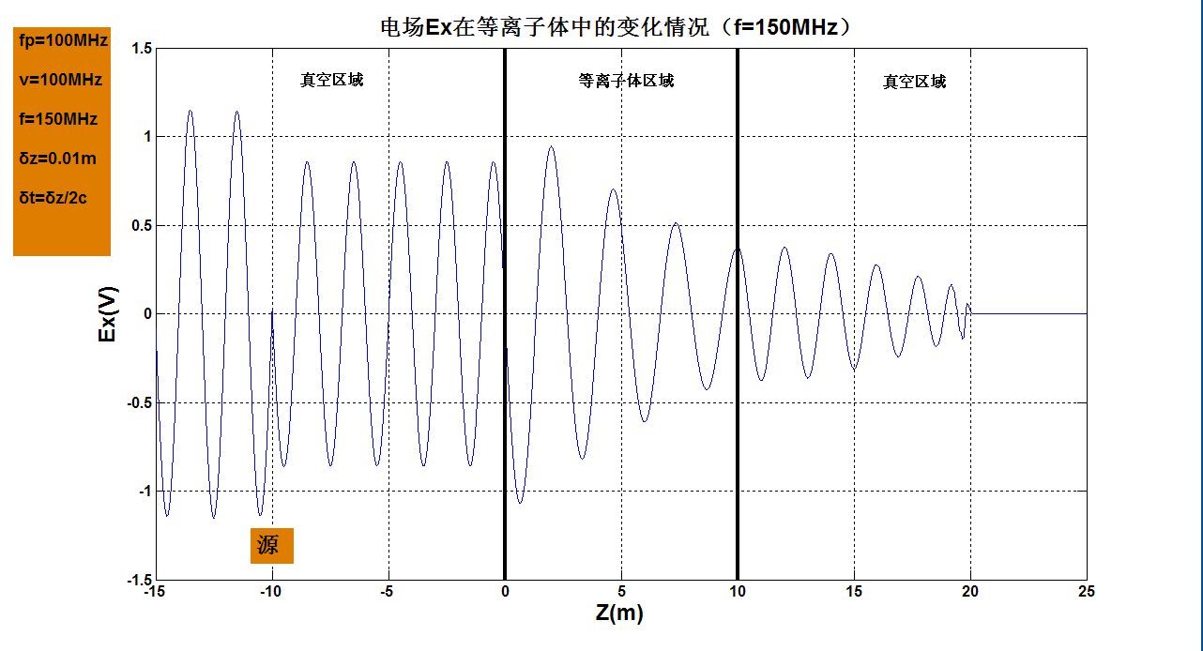
仿真结果

Slide 19
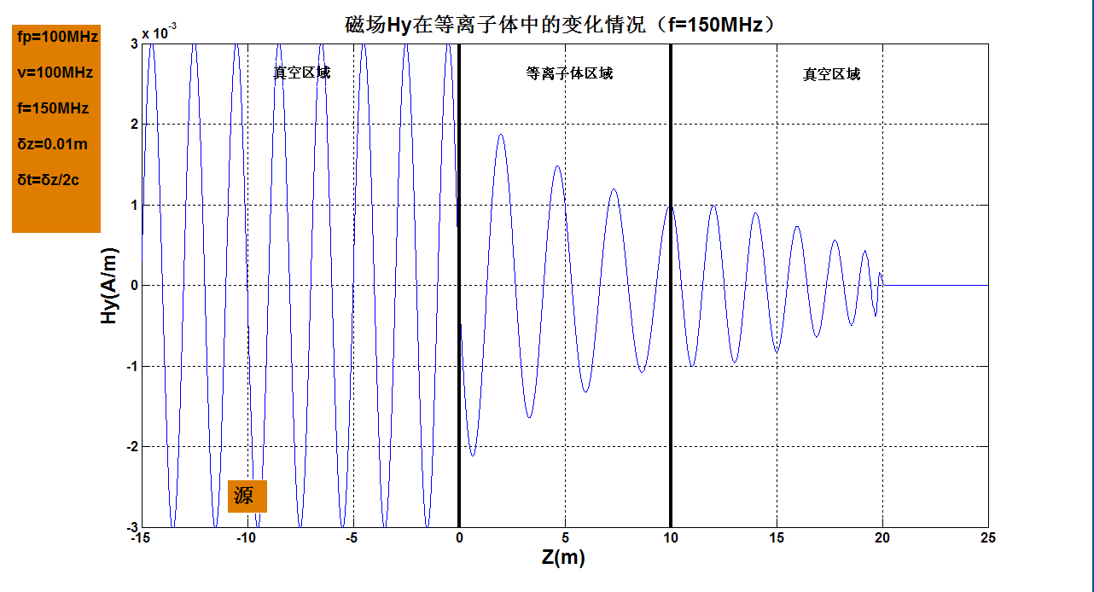
仿真结果

